Slide 1
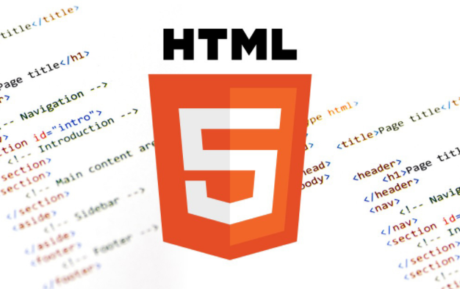
Bài 6 JQuery

Slide 2
Mục tiêu
Xác định được khái niệm về jQuery
Nhận biết được bộ chọn trong jQuery
Sử dụng jQuery để tương tác với các phần tử HTML.
Áp dụng được các hiệu ứng jQuery vào trang HTML
Một số jQuery plugin thông dụng

Slide 3
GIỚI THIỆU JQUERY
jQuery là một thư viện được tạo ra từ JavaScript
jQuery làm cho việc sử dụng JavaScript trở lên dễ dàng hơn nhiều.
Một số tính năng chính trong jQuery
Xử lý sự kiện thông minh hơn.
Có nhiều hiệu ứng hỗ trợ người phát triển trong xây dựng trang web
Hỗ trợ AJAX xử lý trang web bất đồng bộ.
jQuery là một thư viện JavaScript nhẹ, “viết ít hơn, làm nhiều hơn”
Các trình duyệt hỗ trợ jQuery
Internet Explorer 6 trở lên
Firefox 2.0 trở lên
Safari 3.0 trở lên
Chrome
Opera 9.0 trở lên

Slide 4
SỬ DỤNG JQUERY
Để bắt đầu làm việc với jQuery ta thực hiện các bước sau:
Tải thư viện jQuery
Truy cập trang web jquery.com → click vào Download
Click Download the compressed, production jQuery 3.3.1 để tải thư viện jQuery.
Copy vào thư mục js
Copy thư mục jQuery vừa tải về vào thư mục js của project
Chèn vào trang HTML
Dùng thẻ <script> để liên kết trang HTML với file thư viện jQuery

Slide 5
SỬ DỤNG JQUERY
<!DOCTYPE HTML>
<html>
<head>
<title>The jQuery Example</title>
// Using jQuery library
<script src="js/jquery-3.3.1.min.js"></script>
// The user can add our JavaScript code here
</head>
<body>
</body>
</html>
Chú ý: file jquery-3.3.1.min.js là thư viện nên sẽ được đặt trên bất kỳ đoạn mã js hay file .js nào được thêm vào trang HTML.

Slide 6
SỬ DỤNG JQUERY
Trong khi jQuery đọc hoặc thao tác với các đối tượng Document Object Model (DOM) thì các đối tượng DOM sẽ phải sẵn sàng, được tải lên đầy đủ trên trình duyệt để quá trình thực thi không xảy ra lỗi.
Để đảm bảo điều này, ta nên bắt đầu jQuery với cú pháp sau:
<script src="jquery-3.3.1.min.js"></script>
<script>
$(document).ready(function(){
// jQuery method go here...
}
</script>

Slide 7
BỘ CHỌN TRONG JQUERY
Bộ chọn trong jQuery là thành phần rất quan trọng.
Bộ chọn cho phép lựa chọn và thao tác đến các phần tử HTML.
Cú pháp:
$("bộ_chọn")
bộ_chọn: hoàn toàn giống với bộ chọn trong CSS
VD: $("p") : bộ chọn tên thẻ
$(".header") : bộ chọn .class
$("#content") : bộ chọn #id
Ví dụ
<script>
$(document).ready(function(){
$("p").click(function(){
alert("Xin chào!");
});
});
</script>

Slide 8
SỰ KIỆN TRONG JQUERY
Bảng sau liệt kê các sự kiện trong jQuery
Sự kiện chuột | Sự kiện bàn phím | Sự kiện Form | Sự kiện Document/ Window
click | keypress | submit | load
dbclick | keydown | change | resize
mouseenter | keyup | focus | scroll
mouseleave |  | blur | unload
Cú pháp cho các sự kiện:
$(selector).event(function(){
// Action go here...
})

Slide 9
JQUERY HTML
Xử lý nội dung
jQuery cung cấp 3 phương thức xử lý nội dung rất đơn giản và hữu dụng:
text() : lấy hoặc đặt nội dung văn bản cho phần tử đã chọn
html() : đặt hoặc lấy nội dung HTML cho phần tử đã chọn
val() : đặt hoặc lấy giá trị của trường <input> trong form
Ví dụ
<script>
$(document).ready(function(){
$("p").click(function(){
// Lấy nội dung văn bản
$("p").text();
// Đặt nội dung văn bản
$("p").text("Nội dung văn bản cần đặt");
});
});
</script>

Slide 10
JQUERY HTML
Xử lý thuộc tính
jQuery cung cấp 2 phương thức xử lý thuộc tính:
attr() : lấy hoặc thay đổi giá trị thuộc tính.
prop() : lấy hoặc thay đổi giá trị thuộc tính.
Cú pháp
// Lấy giá trị thuộc tính
$("selector").attr("tên_thuộc_tính");
$("selector").prop("tên_thuộc_tính");
// Thay đổi giá trị thuộc tính
$("selector").attr("tên_thuộc_tính", "giá_trị");
$("selector").prop("tên_thuộc_tính", "giá_trị");

Slide 11
JQUERY HTML
Thêm mới nội dung HTML
jQuery cung cấp 4 phương thức thêm mới nội dung HTML:
append() : chèn nội dung vào cuối nội dung trong phần tử đã chọn.
prepend() : chèn nội dung vào đầu nội dung trong phần tử đã chọn.
after() : chèn nội dung sau phần tử đã chọn.
before() : chèn nội dung trước phần tử đã chọn.
Cú pháp
// Thêm nội dung trong phần tử
$("selector").append("nội_dung_chèn_vào_cuối_phần_tử");
$("selector").prepend("nội_dung_chèn_vào_đầu_phần_tử");
// Thêm nội dung ngoài phần tử
$("selector").after("nội_dung_thêm_sau_phần_tử");
$("selector").before("nội_dung_thêm_trước_phần_tử");

Slide 12
JQUERY HTML
Xóa nội dung hoặc phần tử HTML
jQuery cung cấp 2 phương thức xóa nội dung hoặc phần tử HTML:
remove() : xóa phần tử và nội dung của phần tử được chọn.
empty() : xóa các phần tử con khỏi phần tử đã chọn.
Cú pháp
// Xóa phần tử và nội dung của phần tử được chọn
$("selector").remove();
// Xóa các phần tử con khỏi phần tử đã chọn
$("selector").empty();

Slide 13
JQUERY HTML
Xử lý CSS
jQuery cung cấp 4 phương thức thao tác với CSS:
addClass() : thêm class vào phần tử được chọn.
removeClass() : loại bỏ class khỏi phần tử được chọn.
toggleClass() : xóa các phần tử con khỏi phần tử đã chọn.
css() : lấy giá trị hoặc thêm các thuộc tính CSS cho phần tử
Cú pháp
// Thêm class cho phần tử
$("selector").addClass("tên_class");
// Xóa class khỏi phần tử
$("selector").removeClass("tên_class");
// Thêm/xóa (bật/tắt) class từ phần tử
$("selector").toggleClass("tên_class");
// Lấy giá trị thuộc tính css
$("selector").css("thuộc_tính");
// Thêm thuộc tính css
$("selector").css("thuộc_tính", "giá_trị");

Slide 14
JQUERY HTML
Xử lý kích thước phần tử
jQuery cung cấp 6 phương thức thao tác với CSS:
width() : thiết lập hoặc trả về chiều rộng phần tử.
height() : thiết lập hoặc trả về chiều caophần tử.
innerWidth() : thiết lập hoặc trả về chiều rộng phần tử bao gồm padding và nội dung.
innerHeight() : thiết lập hoặc trả về chiều rộng phần tử bao gồm padding và nội dung
outerWidth() : thiết lập hoặc trả về chiều rộng phần tử bao gồm margin, padding và nội dung
outerHeight() : thiết lập hoặc trả về chiều cao phần tử bao gồm margin, padding và nội dung

Slide 15
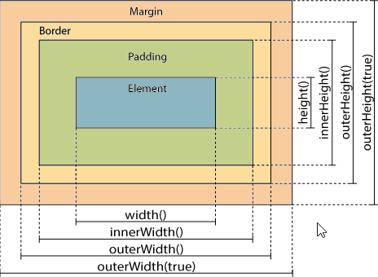
JQUERY HTML

Slide 16
JQUERY EFFECTS
Ẩn/Hiện phần tử
jQuery cung cấp 3 phương thức giúp ẩn/hiện phần tử:
hide() : ẩn phần tử.
show() : hiện phần tử.
toggle() : chuyển đổi giữa ẩn và hiện phần tử.
Cú pháp
// Ẩn phần tử
$("selector").hide(speed, callback);
// Hiện phần tử
$("selector").show(speed, callback);
// Ẩn/hiện phần tử
$("selector").toggle(speed, callback);

Slide 17
JQUERY EFFECTS
jQuery Slide
jQuery cung cấp 3 phương thức thực hiện hiệu ứng trượt cho phần tử:
slideUp() : trượt lên.
slideDown() : trượt xuống.
slideToggle() : chuyển đổi giữa trượt lên và trượt xuống.
Cú pháp
// hiệu ứng trượt lên
$("selector").slideUp(speed, callback);
// hiệu ứng trượt xuống
$("selector").slideDown(speed, callback);
// hiệu ứng trượt lên/trượt xuống
$("selector").slideToggle(speed, callback);

Slide 18
Một số jQuery plugin thông dụng
jQuery
jQuery lightbox plugin
jQuery owl-carousel plugin
jQuery Cloud zoom plugin
jQuery isotope Plugin
jQuery niceScroll plugin
jQuery datePicker plugin

Slide 19
THANK FOR WATCH !

Slide 20


TRẢI NGHIỆM THỰC HÀNH

Slide 21






HỆ THỐNG ĐÀO TẠO CNTT QUỐC TẾ BACHKHOA - APTECH
TRÂN TRỌNG CẢM ƠN!
238 Hoàng Quốc Việt, Bắc Từ Liêm, Hà Nội
0968.27.6996
tuyensinh@bachkhoa-aptech.edu.vn
www.bachkhoa-aptech.edu.vn

